Slide 1

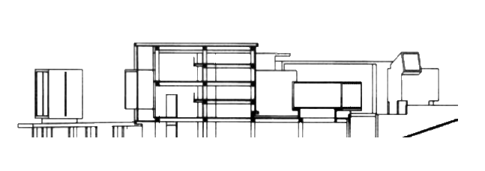
数字经济与管理学院
诚信考试主题班会
2024年6月

Slide 2

1
诚信应试重要提醒

Slide 3
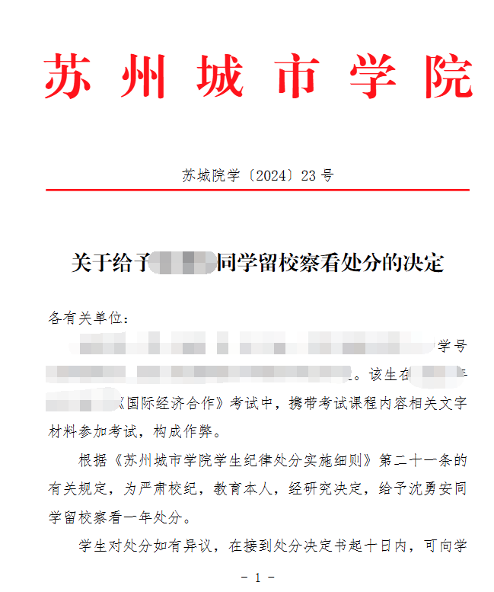
违反学习、学术纪律的行为
考试违纪或作弊的，根据情节轻重给予下列处分：
（一）凡违反考场纪律者，给予记过处分；
（二）累计两次违反考场纪律者，给予留校察看处分;
（三）累计三次违反考场纪律者，给予开除学籍处分；
（四）考试作弊者，给予留校察看处分；
（五）累计出现两次作弊者，给予开除学籍处分；
（六）严重作弊者，给予开除学籍处分。

Slide 4
考试违纪原因汇总
通过学生考试违纪处分情况统计来看，较为普遍的原因主要是以下几种情况：
1.携带通讯设备（如手机）进入考场。
2.未将禁止带入考场的物品存放在指定地点。
3.将考试试卷置于不当位置。
4.考试中随便说话，交头接耳。

Slide 5
考试作弊形式
根据我校学生作弊处分的统计来看，较为普遍的原因主要有以下几类：
1.夹带小抄进入考场
2.窥看同学试卷
3.私传答案给同学
4.私自携带与考试内容相关物品
5.携带手机进入考场并存储考试内容相关资料
6.考试中使用通讯设备（如手机）
7.考试中用手机接收考场外传来的答案

Slide 6
考试作弊形式
夹带小抄进入考场
在作弊受到处分的学生中，因通过各种形式夹带小抄进入考场而收到处分最为常见。
案例：学校张三（化名）同学在参加我院大学英语时，携带考试课程内容相关的文字资料参加考试，构成考试作弊。根据学校的有关规定，为严肃校纪，教育本人，经研究决定，拟给予张三（化名）同学留校察看处分。

Slide 7
考试作弊形式
携带通讯设备进入考场
在考试中，很多同学将手机带进考场中，虽经监考老师提醒，也未将手机放置于指定地点，因此违反考场纪律。在考试违纪处分中，这类情形最为常见，因此同学们要引起足够的重视。
案例：学校张三（化名）同学生在参加《高等数学》考试中，携带手机入座且未按要求关闭，构成作弊。根据学校的有关规定，为严肃校纪，教育本人，经研究决定，拟给予张三（化名）同学留校察看处分。

Slide 8
处分的类型
（一）警告，处分期为6个月；
（二）严重警告，处分期为6个月；
（三）记过，处分期为12个月；
（四）留校察看，处分期为12个月；
（五）开除学籍。
休学的时间不计入处分期

Slide 9
加重处分的情况：
（一）违纪后拒不承认错误事实，或受处分后无理纠缠，态度恶劣的；
（二）对检举人、证人等有关人员进行胁迫或打击报复的；
（三）因成绩、就业等原因，对教师和有关人员寻衅滋事的；
（四）侮辱、殴打教师及拒绝、妨碍国家工作人员或学校管理人员依法或依校规执行公务的；
（五）在毕业或退学离校过程中，为发泄私愤而故意损坏公物的;
（六）纪律处分期内，第二次违规或重犯同一种错误的；
（七）同时有两种以上违纪行为的；

Slide 10
减轻处分的情况：
（一）事发后能主动承认错误，如实交代错误事实，积极退赃，悔改表现突出者；
(二) 确系他人胁迫或诱骗，并能主动揭发，认错态度较好的；
(三) 确系他人胁迫或诱骗，并能主动揭发，认错态度较好的；
（四）其他可减轻处分的。

Slide 11
2
处分期与申请处分解除的流程

Slide 12
处分期
纪律处分的处分期为6-12个月，其中警告、严重警告的处分期为6个月，记过、留校察看的处分期为12个月，自处分决定生效之日起计算，学生提出申诉且结论发生变化的，除免予处分外，处分期仍自原处分生效之日起计算；学生在受处分期间休学的时间不计入处分期。

Slide 13
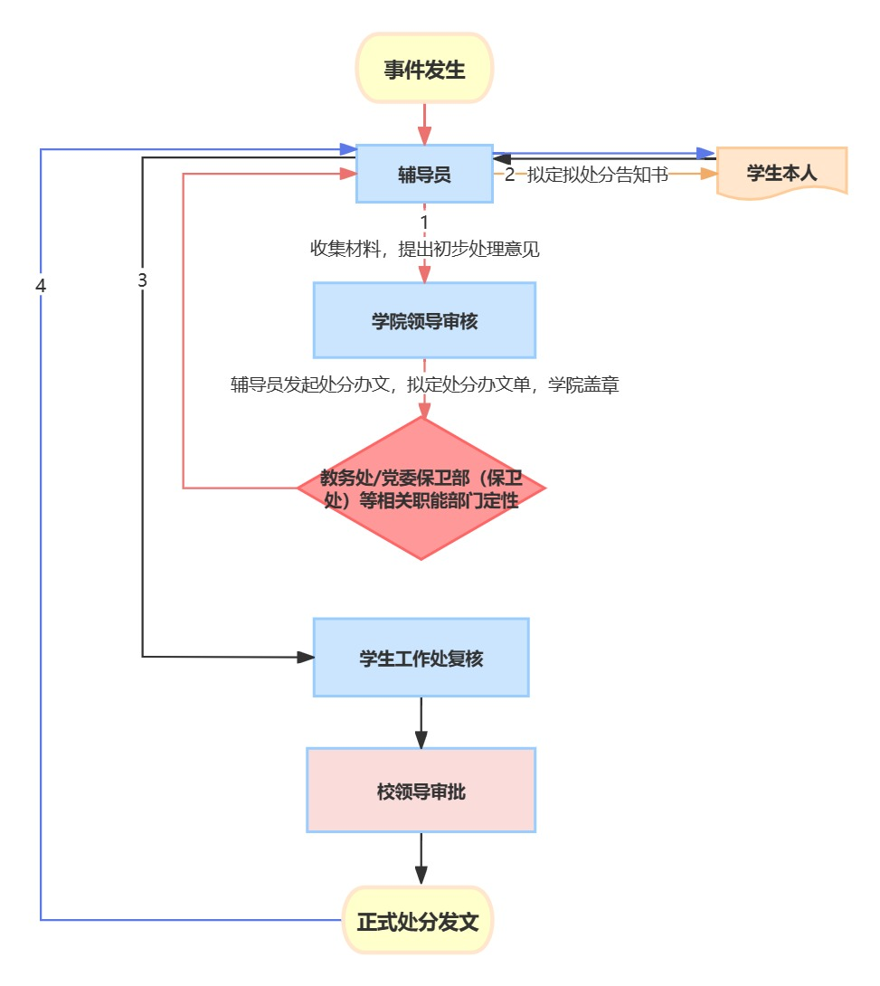
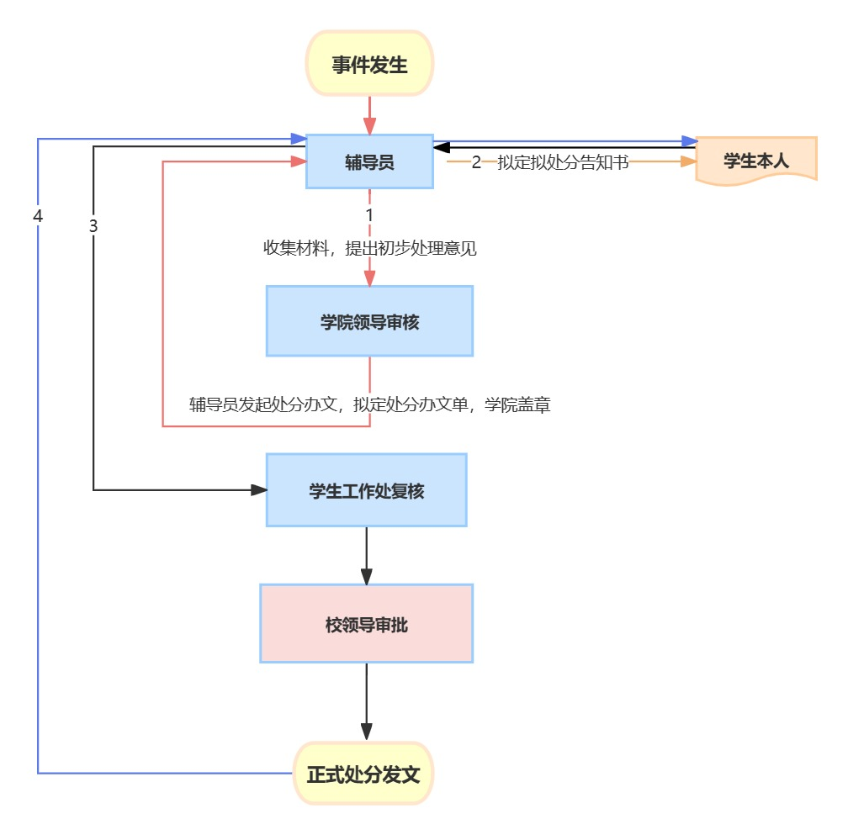
处分流程
学生纪律处分程序流程图1 涉及考试处分
学生纪律处分程序流程图2

Slide 14
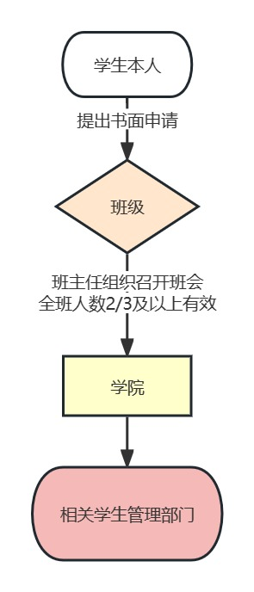
申请处分解除流程
学生申请解除纪律处分流程：
（一）受纪律处分学生本人提出书面申请，填写《学生纪律处分解除审批表》，申请书中须如实写明受处分以来的思想状况和现实表现，并将申请书、《学生纪律处分解除审批表》交学院；
（二）由学院组织召开班会，介绍其在处分期内的综合表现，由班级全体同学进行表决，同意人数达到全班人数的2/3及以上为有效；
学院根据申请者处分考察期内的实际表现，对照有关规定要求，在《学生纪律处分解除申请表》上明确填写班级表决情况和是否同意进行解除处分的评议意见后，交至相关学生管理部门。
相关学生管理部门根据学院意见，结合个别谈话和召开座谈会等形式，充分了解申请人受处分以后的现实表现，并在《学生纪律处分解除审批表》明确填写是否同意解除处分的决定。
学生纪律处分解除程序流程图

Slide 15
3
处分解除的要求

Slide 16
纪律处分的解除的适用类型
（一）警告；
（二）严重警告；
（三）记过；
（四）留校查看

Slide 17
处分解除的要求
受纪律处分学生申请解除处分，评议合格必须具备以下条件
1.纪律处分期满且处分考察期内在籍在校；
2.处分期内表现良好，接受教育态度诚恳，遵守学院各项规章制度，处分期内没有其他违法违纪行为；
3.学习认真，态度端正，无旷课、迟到、早退等行为；
4.积极参加学院和班级组织的各类活动，警告处分期内需获1个及以上行为学分，严重警告处分期内需获2个及以上行为学分，记过处分期内需获3个及以上行为学分，留校察看处分期内需获4个及以上行为学分；

Slide 18
处分解除的要求
受纪律处分学生申请解除处分，评议不合格，处理办法如下
1.受警告、严重警告、记过处分，评议不合格的学生，学生管理部门将根据具体情况给予1～3个月处分延长期，处分延长期累计不超过6个月；
2.受留校察看处分，评议不合格的学生，学生管理部门将根据具体情况给予1～6个月处分延长期，处分延长期累计不超过12个月。

Slide 19
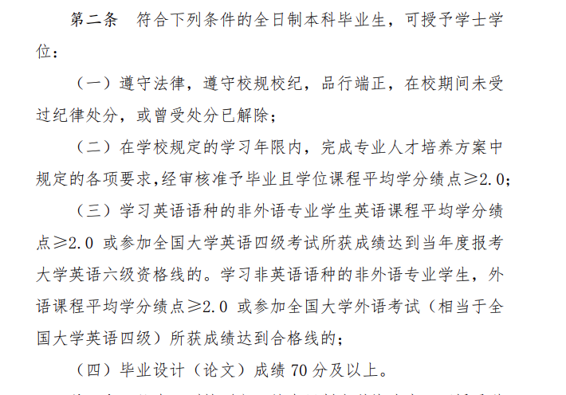
特别提醒
根据《苏州城市学院学士学位授予工作实施细则》（苏城院学位[2021]3号）第三条：凡是有下列情形之一的全日制本科毕业生，不授予学士学位：
（一）未达到本细则第二条要求的；
（二）在校期间因考试作弊等学术不端行为受留校察看处分未按规定按期解除的。

Slide 20
特别提醒
根据《苏州城市学院学士学位授予工作实施细则》（苏城院学位[2021]3号）第三条：凡是有下列情形之一的全日制本科毕业生，不授予学士学位：
（一）未达到本细则第二条要求的；
（二）在校期间因考试作弊等学术不端行为受留校察看处分未按规定按期解除的。

Slide 21
几项涉及开除学籍规定
1.第二十一条 （六）严重作弊者，给予开除学籍处分。
2.第二十六条 学位论文、公开发表的研究成果存在抄袭、篡改、伪造等学术不端行为，情节严重的，或者代写论文、买卖论 文等的，给予开除学籍处分。
学术不端行为以学术委员会的认定为准。
3.第二十九条 扰乱学校、社会管理秩序行为的，根据情节轻重，分别处理如下：
（一）扰乱教育教学管理秩序的行为，造成不良影响的，给 予警告及以上处分；有策划、组织、煽动闹事、破坏安定团结、 扰乱教育教学管理秩序的行为，未造成严重影响和后果者，给予 留校察看处分；情节严重、性质恶劣者，给予开除学籍处分；
（十九）屡次违反学校规定受到纪律处分，经教育不改的给 予开除学籍处分。
4.第三十条 （一）触犯国家法律，构成刑事犯罪的，给予开除学籍处分；
（三）违反治安管理规定但经教育能正视错误，并未造成严 重影响和后果的，给予留校察看及以下处分；违反治安管理规定 且情节严重、性质恶劣者，给予开除学籍处分。

Slide 22
（五）凡观看反动或淫秽书刊、声像制品和色情网站者，给 予严重警告以上处分；观看暴恐声像制品，持有、复制、传播、 贩卖非法书刊和声像制品者，给予记过以上处分，情节严重的， 给予留校察看及以上处分；
（六）对于任何以赢取物质或金钱为目的的赌博行为，凡参 与者，给予警告及以上处分；屡教不改、赌资较大、提供赌具或 赌博场所等便利条件的，给予记过及以上处分；
（七）从事或介绍卖淫、嫖娼者，给予开除学籍处分；
（八）凡有吸毒、贩毒行为的，给予开除学籍处分。

Slide 23
4
校园防诈骗提醒

Slide 24
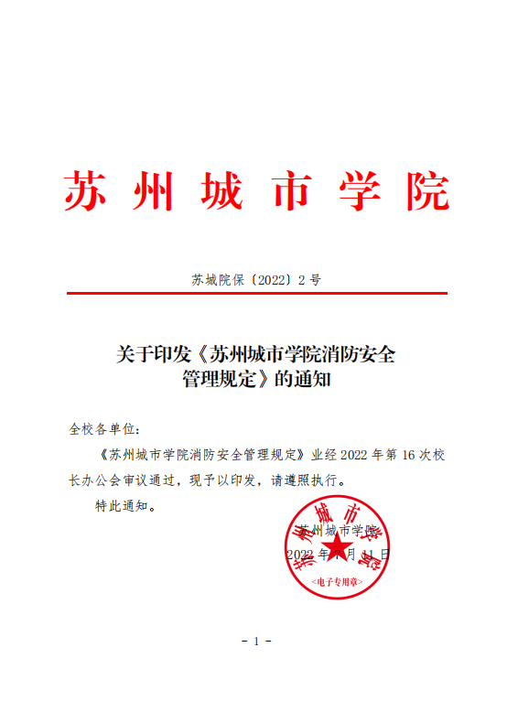
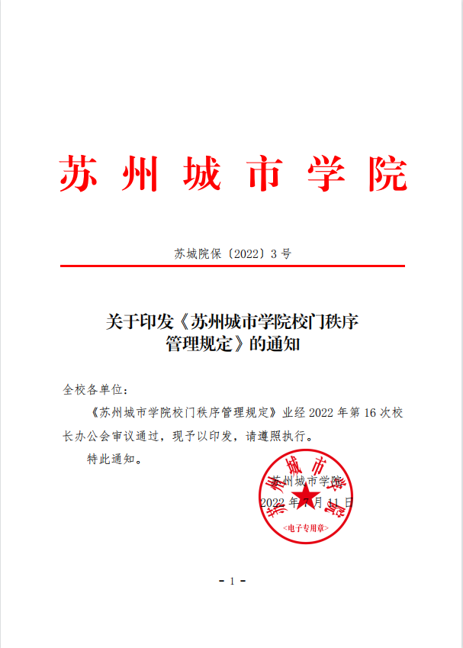
四、校园安全提醒
为维护苏州城市学院校园秩序，加强和规范学校消防安全管理，预防和减少火灾危害，保障师生员工生命财产和学校财产安全结合学校实际情况，学校印发了《苏州城市学院消防安全管理规定》、《苏州城市学院校门秩序管理规定》。（详情见附件）
使用违章电器，凡发现均扣5分行为学分。

Slide 25
关于电信诈骗
近一段时期以来，电信网络诈骗时有发生。电信诈骗是指通过电话、网络和短信方式，编造虚假信息，设置骗局，对受害人实施远程、非接触式诈骗，诱使受害人打款或转账的犯罪行为，通常以冒充他人及仿冒、伪造各种合法外衣和形式的方式达到欺骗的目的，如冒充公检法、商家公司厂家、国家机关工作人员、银行工作人员等各类机构工作人员，伪造和冒充招工、刷单、贷款、手机定位和招嫖等形式进行诈骗。从新世纪以来，随着科技的发展，一系列技术工具的开发出现和被使用，许多技术人员和一些平民借助于手机、固定电话、网络等通信工具和现代的技术等实施的非接触式的诈骗可以说是迅速地发展蔓延，给人们造成了很大的损失。
2022年5月11日，公安部公布五类高发电信网络诈骗案件，分别是刷单返利、虚假投资理财、虚假网络贷款、冒充客服、冒充公检法。

Slide 26
防诈提醒
1.接到“退款”、“返钱”一类的电话不可轻信，应第一时间通过网购平台联系商家进行核实，如的确属实，务必通过网购平台正规渠道进行退款；
2.不要随便点开陌生人发来的链接、二维码；
3.不要随便在外来网站上填写私人信息，如银行卡账号、密码、验证码；
4.千万不要相信退款需要通过第三方借贷平台借钱转账刷信用度；
5.遇到诈骗，请第一时间拨打110报警。

Slide 27
案例警示教育1
自本学期期中考试至今，学校累计发现多起考试作弊事件，多名学生严重违反了学校有关规定。根据相关规定，为严肃校纪，教育本人，经研究决定，学校对这些构成作弊的学生给予留校察看处分。
以上案例提醒我们每一位在校学生，诚实守信是中华民族的优良传统，也是公民的基本道德要求之一。严谨求实的求学态度更是立学之本，也是学生诚信作风最直接的体现。“诚者自成也”，希望同学们在以后的每一次考试中都将严格遵守考试守则，诚信考试，对自己的未来发展、对关心自己的人负责。
某年级学生张三（化名）、李四（化名）、王五（化名）在形势与政策课上打牌，严重扰乱课堂秩序。根据学校有关规定，为严肃校纪，教育本人，经研究决定，学校对张三（化名）、李四（化名）、王五（化名）学生给予警告处分。
以上案例提醒我们每一位在校学生，应严格遵守校规校纪与课堂纪律，认真对待每一节课，对于违规行为学院将予以严肃处理。
案例警示教育2

Slide 28
案例警示教育3
学生张三（化名）参与有损大学生形象的不良商业活动，构成违纪。根据学校有关规定，为严肃校纪，教育本人，经研究决定，给予张三（化名）同学警告处分。
以上案例提醒我们每一位在校生，要树立正确的人生理想，学法、知法、守法，切忌急功近利、好高骛远。
学生李四（化名）参与网络赌博，构成违纪。根据学校有关规定，为严肃校纪，教育本人，经研究决定，给予杨某同学严重警告处分。
以上案例提醒我们每一位在校生，不要抱有贪念，更不要抱有侥幸心理，不断提高自身法制意识和拒赌反赌能力，筑牢禁赌“防火墙”。
案例警示教育4

Slide 29
案例警示教育5
学生张三（化名）疫情期间违反学校有关规定多次翻墙进出校，严重扰乱学校教育教学管理秩序。根据学校相关条例，为严肃校纪，教育本人，经研究决定，给予学生张三（化名）记过处分。
以上案例提醒我们每一位在校学生，要严格遵守校纪校规，遵守教学管理秩序，筑牢第一课堂自主学习意识。
案例警示教育6
学生张三（化名）、李四（化名）互联网平台与他人进行有悖社会公序良俗的活动，构成违纪。根据学校有关规定，为严肃校纪，教育本人，经研究决定，给予全某、郑某某同学严重警告处分。
以上案例提醒我们每一位在校生，应举止文明，作风正派，自重自爱，积极践行社会主义核心价值观，弘扬真善美，传递正能量。

Slide 30
案例警示教育7
学生张三（化名）、学生李四（化名），学生王五（化名）等人因聚餐醉酒送医。以上学生的酗酒行为严重违反了校纪校规且在学生中造成极坏影响。
以上案例提醒我们每一位在校学生增强自我管理能力和约束能力，自觉抵制诱惑，远离烟酒，倡导健康生活方式，维护身心健康，共同营造良好校园安全与文明环境。

Slide 31
谢谢！

